Slide 1

Разработка алгоритма для синтеза речи по заранее неизвестному тексту на русском языке
Студент: Овчинникова Анастасия Павловна
Научный руководитель:
доцент кафедры ИУ-7, к. ф.-м. н. Романова Татьяна Николаевна

Slide 2
Актуальность
Успешное развитие систем разговорного языка повысит доступность компьютеров и автоматизированных систем для широкого круга пользователей.
В настоящее время технология автоматического синтеза находит широкое применение в таких отраслях, как телекоммуникации, мобильные устройства, автомобильная индустрия, компьютеризованные системы, образовательные системы и многих других.
Голосовые роботы берут на себя большую часть рутинных задач, например, в колл-центрах.
Использование систем синтеза речи может повысить качество жизни слабослышащих, глухих, немых людей.

Slide 3
Цель и задачи работы
Цель: разработка алгоритма для синтеза речи по произвольному тексту на русском языке и создание ПО для озвучивания текста на основе этого алгоритма.
Задачи, которые следует решить для достижения поставленной цели:
провести аналитическое исследование существующих подходов к синтезу речи и выбрать наиболее подходящий;
на основе проведенного исследования модифицировать выбранный метод для достижения поставленной цели;
разработать алгоритм по модифицированному методу;
создать программное обеспечение, реализующее данный алгоритм;
разработать тесты для разработанного ПО;
провести исследование разработанного ПО для оценки качества синтезируемой речи.

Slide 4
Методы синтеза речи
Название метода | Достоинства | Недостатки
Параметрический | Очень высокое качество речи. | Набор текстовых сообщений, которые необходимо озвучить, должен быть заранее известен.
Компилятивный | Простота. Качество синтезируемой речи зависит только качества записи элементов синтеза. | Большой объем памяти для хранения предварительно записанного словаря. Содержание и вариативность синтезируемой речи ограничена этим словарем.
По фонетическим правилам | Позволяет синтезировать речь по заранее неизвестному тексту. | Самый сложный из всех трех методов. Синтезированная речь имеет худшее качество, чем в предыдущих двух методах.
Единственный метод, позволяющий озвучить произвольный заранее неизвестный текст, – синтез по фонетическим правилам.

Slide 5
Исходные элементы синтеза
Исходные элементы | Достоинства | Недостатки
Микросегменты | Наиболее «детально» из всех вариантов учитывается контекст. | Большой объем БД. Трудно выделить границу микросегментов. Много «склеек».
Аллофоны | При использовании мини-набора объем БД будет небольшим. | Трудно выделить границу аллофонов. Для улучшения качества синтеза необходимо сильно увеличить объем БД.
Дифоны | Контекст учитывается более детально. | Трудно выделить границу дифонов. Для улучшения качества синтеза необходимо сильно увеличить объем БД.
Полуслоги | Контекст учитывается более детально. | Трудно выделить границу полуслогов.
Слоги | Меньше проблем с выделением границ. | Большой объем БД.
Аллофоны являются наилучшим компромиссом между возможным качеством синтезируемой речи и объемом БД исходных элементов.

Slide 6
Создание акустической базы данных
Всего в русском языке насчитывается 42 фонемы.
Обычно выделяют и используют два практически обоснованных варианта набора аллофонов: мини-набор (420 аллофонов) и макси-набор (4140 аллофонов).
В данной работе используется мини-набор (420 аллофонов).
Для создания акустической базы данных был использован корпус RUSLAN.

Slide 7
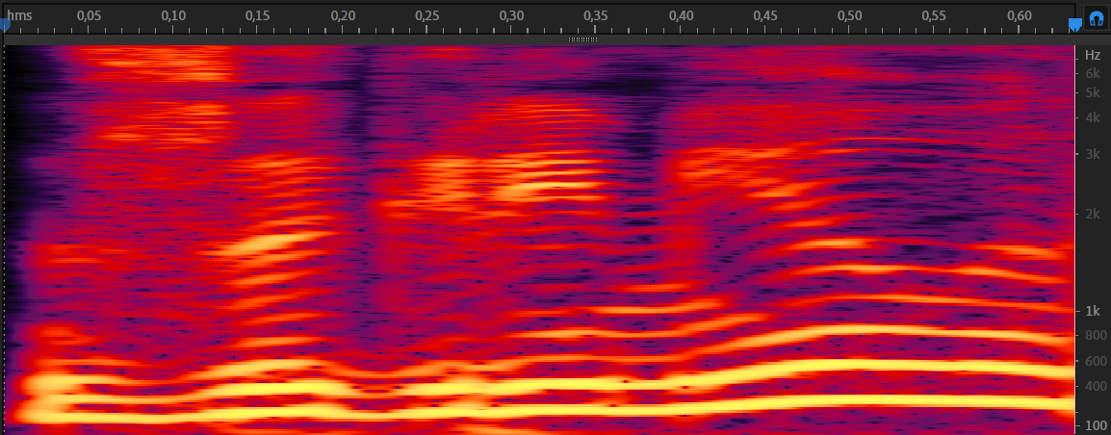
Модификация метода аллофонного синтеза
В потоке речи взаимовлияние соседних аллофонов друг на друга оказывается настолько сильным, что при создании БД аллофонов не всегда удается провести между ними четкую границу.
В данной работе в качестве исходных элементов синтеза использовать не только аллофоны, но и более протяжённые фонетические сегменты (аллослоги).
Cпектрограмма слова «загремела» (получена с помощью Adobe Audition).

Slide 8
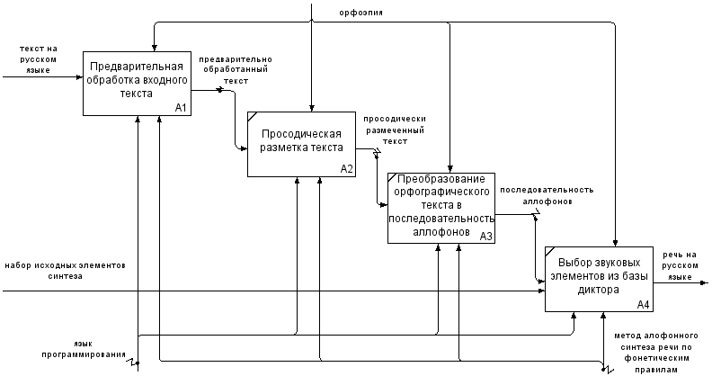
Функциональная модель реализации метода

Slide 9
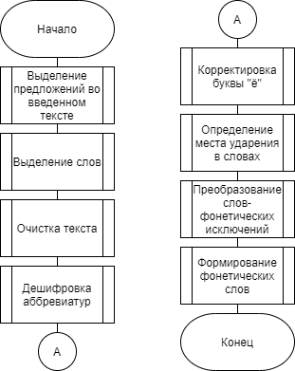
Лингвистический текстовый процессор
Задачей лингвистического текстового процессора является предварительная обработка текста.
Под дешифровкой аббревиатур здесь понимается установление правил их чтения, а не расшифровка слов, сокращением которых она является.
Схема алгоритма работы лингвистического текстового процессора

Slide 10
Ограничения разработанного лингвистического текстового процессора (ЛТП)
Блок очистки текста удаляет из входного текста выделенные ограничения.
Что ЛТП может делать:
Что ЛТП удаляет из текста:
обрабатывать собственно текст на русском языке, состоящий из предложений или отдельных слов и знаков препинания;
дешифровать аббревиатуры;
заменять «е» на «ё» в словах, где написана буква «е» вместо «ё».
иностранные слова;
специальные символы;
многоразрядные и дробные числа;
телефонные номера;
обозначения времени и даты;
интернет-адреса;
какую-либо разметку текста (например, просодическую);
математические выражения.
Что ЛТП не может обрабатывать:
сокращения.

Slide 11
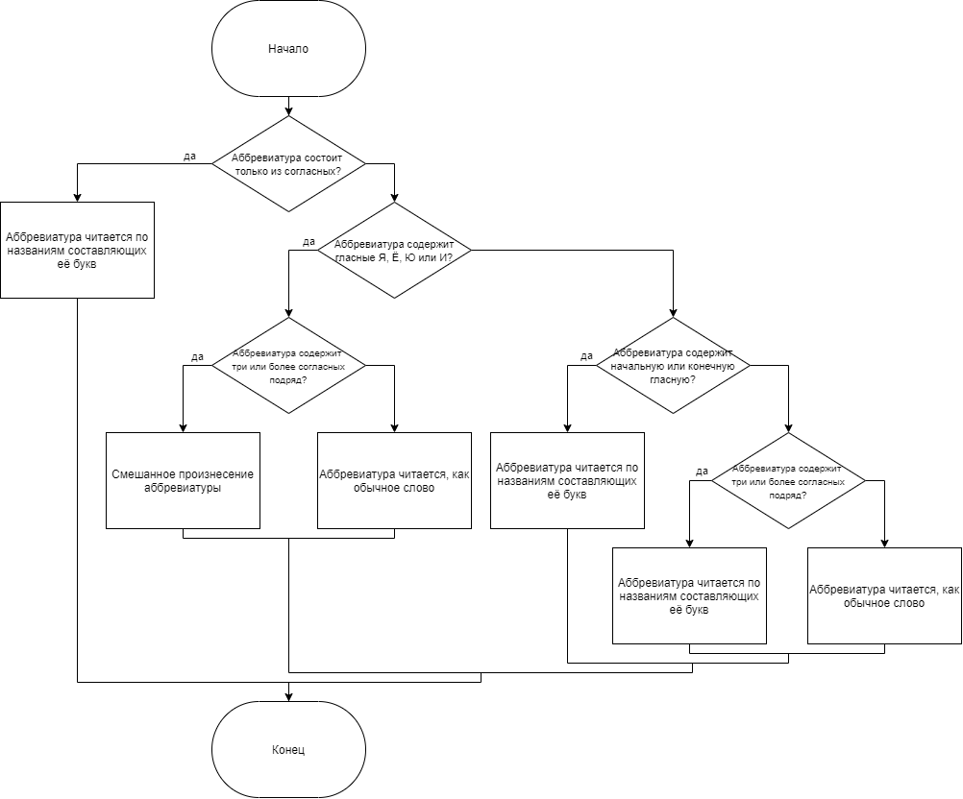
Схема разработанного алгоритма для дешифровки неизвестных аббревиатур

Slide 12
Просодический процессор
Просодический процессор выделяет в каждом предложении последовательности слов, связанные синтаксической связью, которые представляют из себя цельные просодические единицы (синтагмы).
В речи синтагмы отделяются друг от друга паузами.
В данной работе производится выделение только пунктуационных синтагм.
Считается, что пунктуационные синтагмы ограничены следующими знаками препинания: [ ; ], [ : ], [ , ], [ - ], [ ( ], [ ) ], [ « ], [ « ], [ ,- ]. Если знак препинания стоит после сочинительного союза (и, да, но и, так и, а и др.), то граница синтагмы в этом месте не проводится.

Slide 13
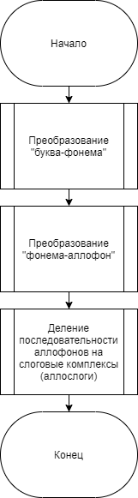
Фонетический процессор
Задачей фонетического процессора является преобразование орфографического текста в последовательность аллофонов и деление последовательности аллофонов на аллослоги.
Фонетический процессор использует правила преобразования орфографического текста в фонемную последовательность (с учетом целого ряд сложившихся исключений).
Аллофон является конкретной реализацией фонемы в речи. Аллофоны делятся на комбинаторные (определяются ближайшим контекстом фонему) и позиционные (определяются положением фонемы по отношению к ударному слогу в слове).
Схема алгоритма работы
фонетического процессора

Slide 14
Акустический процессор
Задачей акустического процессора является выбор необходимых элементов из базы данных исходных элементов и их склейка в общий выходной аудиофайл.
После склейки всех аллофонов на синтагму накладывается эффект fade in (постепенное увеличение громкости аудио-дорожки к ее концу) с помощью библиотеки pydub.
Для того, чтобы речь звучала более равномерно, используется алгоритм интерполяции звуковых сигналов (увеличения частоты дискретизации сигнала в N раз) из библиотеки pydub.

Slide 15
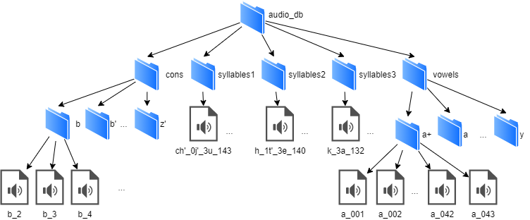
Организация хранения данных
Для разработанной системы синтеза речи необходимо четыре словаря и БД исходных элементов синтеза.
Для хранения словарей используется NoSQL база данных типа «ключ-значение».
Исходные элементы хранятся в файловой системе в виде звуковых файлов.
Структура хранилища исходных элементов

Slide 16
Результаты тестирования
Для тестирования разработанного программного обеспечения были разработаны unit-тесты. Все тесты были пройдены.
№ | Входные данные | Ожидаемый результат
1 | "ПРИНЁ+С_ИГРУ+ШКУ" | ["p", "r'", "i", "n'", "o", "+", "s", "_", "y", "g", "r", "u", "+", "sh", "k", "u"]
2 | "ОТЦА+" | ["a", "c", "c", "a", "+"]
Примеры входных данных и ожидаемых результатов тестов для блока преобразования буква-фонема.
№ | Входные данные | Ожидаемый результат
1 | ["#", "u"] | ["pause_1", "u_100"]
2 | ["_", "a", "_"] | ["pause_0", "a_100", "pause_0"]
Примеры входных данных и ожидаемых результатов тестов для блока преобразования фонема-аллофон.
№ | Входные данные | Ожидаемый результат
1 | "КО+ЛОСА" | [["k", "o"], ["l", "a"], ["s", "a"]]
2 | "А+ММО" | [["a"], ["m", "m", "a"]]
Примеры входных данных и ожидаемых результатов тестов для блока деления на открытые слоги.

Slide 17
Сравнение исходного и модифицированного методов
Исходные элементы синтеза | Фразовая разборчивость | Смысловая разборчивость | Словесная разборчивость | Естественность (0-5 баллов)
Аллофоны | 42% | Неудовлетворительная | 28% | < 1,7 балла
Аллофоны+аллослоги | 100% | Отличная | 100% | 3,0 – 3,4 балла

Slide 18
Заключение
В результате выполненной работы были решены все поставленные задачи.
Было создано ПО, которое:
позволяет синтезировать речь по произвольному входному тексту, качество речи достаточно высоко: речь понятна, но не эмоциональна (нет интонации);
позволяет повысить коммуникативные возможности слабослышащих, глухих, немых людей;
может быть успешно использовано в различных отраслях при создании голосовых роботов.

Slide 19
Дальнейшее развитие
Улучшение качества синтезируемой речи за счет увеличения объема БД исходных элементов.
Усовершенствование алгоритмов обработки входного текста.
Поддержка пользовательской разметки (расстановка словесного и синтагматического ударения).
Интеграция синтаксического и семантического анализатора с целью уменьшения ограничений, накладывающихся на исходный текст.
Добавление интонационного оформления речи.

Slide 20
Спасибо за внимание!

Slide 21
Критерии оценки качества синтезируемой речи
Словесная разборчивость – оценивается количество правильно воспринятых никак не связанных между собой слов;
Фразовая разборчивость – оценивается количество правильно распознанных фраз;
Смысловая разборчивость – оценивается понимание содержания речи.
Фразовая разборчивость должна быть на уровне 98-100%. При оценке словесной разборчивости требуется результат не менее 99%.

Slide 22
Градации качества при оценке смысловой разборчивости речи
отлично – полное понимание речи, отсутствие переспросов;
хорошо – понимание речи полное, но возможны переспросы необычных слов, фамилий и терминов;
удовлетворительно – переспросы отдельных слов и фраз, но в целом восприятие речевой информации правильное;
неудовлетворительно – отдельные слова непонятны даже при переспросе;
плохо – смысл речевой информации понимается с трудом.

Slide 23
Градации качества при оценке естественности речи
4,6 – 5,0 баллов – естественность звучания речи, полное отсутствие искажений;
4,0 – 4,5 – естественность звучания речи, малозаметные искажения;
3,5 – 3,9 – естественность звучания речи, слабое постоянное присутствие искажений;
3,0 – 3,4 – незначительное нарушение естественности, заметное присутствие искажений;
2,5 – 2,9 – заметное нарушение естественности, присутствие искажений или помех;
1,7 – 2,4 – существенное искажение естественности, постоянное присутствие искажений или помех;
< 1,7 – сильные искажения, механический голос, потеря естественности.

Slide 24
Контрольные примеры
«Темной зимней ночью несколько английских судов направлялись к бухте».
«Загремела с визгом якорная цепь».
«Молния блистала все чаще и ярче».
«На пароходе зажгли электричество».
«Они пошли в гостиную к роялю».
«Жара понемногу спадала».
«Жарко от летнего солнца и от теплой земли».
Шаромыжник.
Свентицкой.
Смоковников.
Геннисон.
Энниок.
Эбергайль.
Коломб.

Slide 25
Основные определения
Фонема – абстрактная единица языка, служащая для формирования означающего языковых знаков. Фонемы участвуют в различении звуковых оболочек. Фонема является абстрактной единицей языка, а ее конкретной реализацией в речи является звук.
Аллофон — реализация фонемы, один из ее вариантов, обусловленный конкретным фонетическим окружением. В отличие от фонемы, является не абстрактным понятием, а конкретным речевым звуком.
Дифон — сегмент речи между серединами соседних аллофонов.
Полуслог — сегмент, содержащие половину согласного и половину примыкающего к нему гласного.
Аллослог – слоговой сегмент с учетом позиционной и комбинаторной аллофонии.

Slide 26
Основные определения
Фонетическое слово – отрезок речевой цепи, объединяемый одним (словесным) ударением.
Синтагма – последовательность слов, связанных синтаксической связью, которые представляют из себя цельные просодические единицы. На границах синтагмы происходит смена просодического оформления.
Просодические параметры подразделяются на тональные (мелодика, изменения частоты основного тона), количественно-динамические (паузы, длительность, темп и интенсивность), артикуляционные (раствор рта, назализация, смещение язычной артикуляции) и фонационные (различные типы голоса).

Slide 27
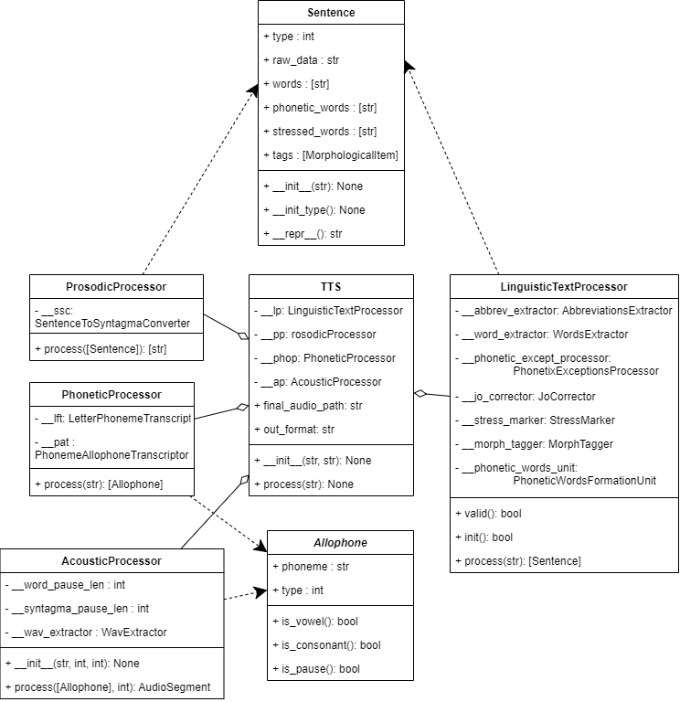
Диаграмма классов

